Slide 1
Identification automatisée de multiples symptômes foliaires par vision numérique
Apport des approches multi-vues

Slide 2
Sommaire
Contexte
Problématique
Matériel et méthodes
Résultats et analyses
Discussion

Slide 3
Contexte
Atipical

Slide 4
Problématique
Utilisation d’un point de vue pour la classification.
Quelle effet de l’utilisation de plusieurs points de vues sur la classification ?

Slide 5
Matériels et méthodes
Atipical

Slide 6
Matériels et méthodes
Atipical

Slide 7
Résultats et analyses
Machine learning
Méthode comparaison

Slide 8
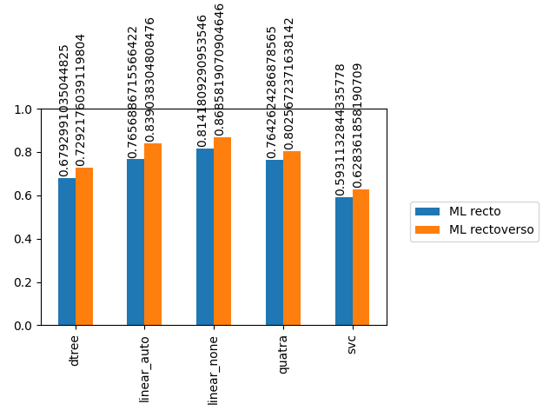
Résultats et analyses
Machine learning
Gain = 0,0502

Slide 9
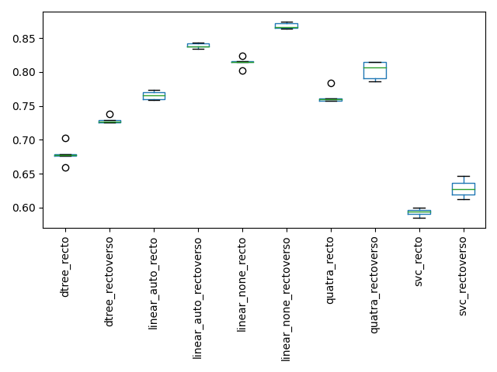
Résultats et analyses
Machine learning

Slide 10
Résultats et analyses
Machine learning
Conclusion : sur le meilleur (matrix confusion)

Slide 11
Résultats et analyses
Comparaison ml dl recto

Slide 12
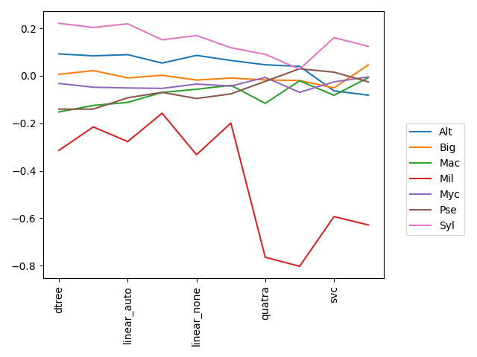
Résultats et analyses
Machine learning

Slide 13
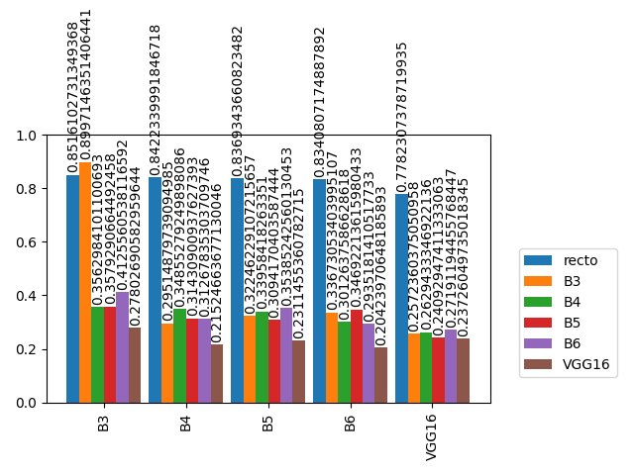
Résultats et analyses
Deep learning
Gain = -0,505

Slide 14
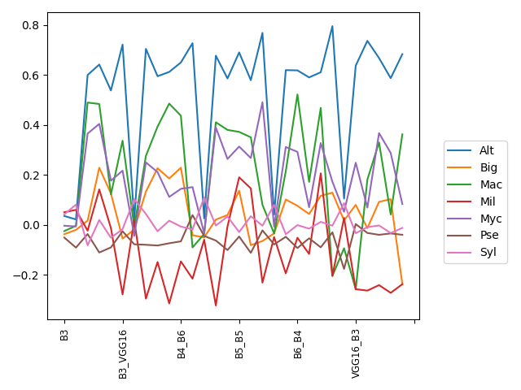
Résultats et analyses
Deep learning

Slide 15
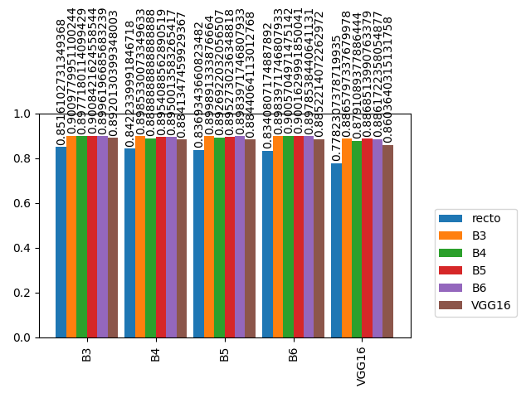
Résultats et analyses
Deep learning
Gain = 0,0636

Slide 16
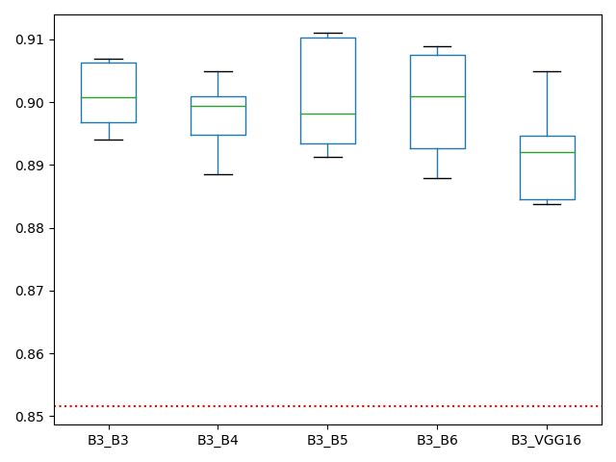
Résultats et analyses
Deep learning

Slide 17
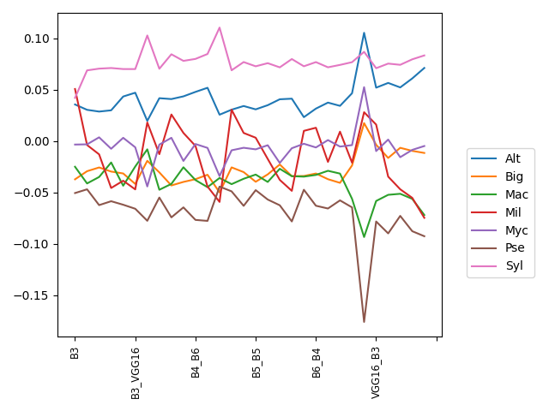
Résultats et analyses
Deep learning

